Slide 1
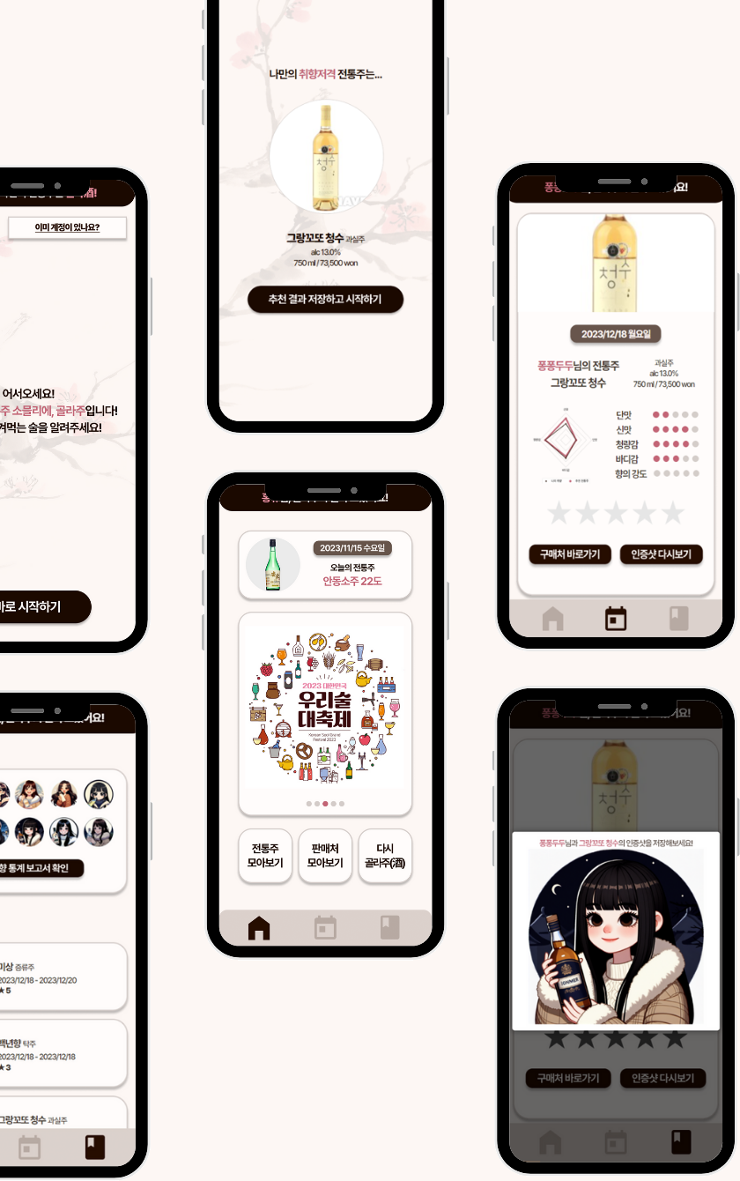
주류 속성을 활용한 전통주 추천 알고리즘

Slide 2
CONTENTS
STEP1) 프로젝트 및 데이터 설명
STEP2) 대표 술 좌표 생성 알고리즘
STEP3) 가성비 필터링 알고리즘
STEP4) 도수 설정 알고리즘
STEP5) 중요요소 가중치 알고리즘

Slide 3
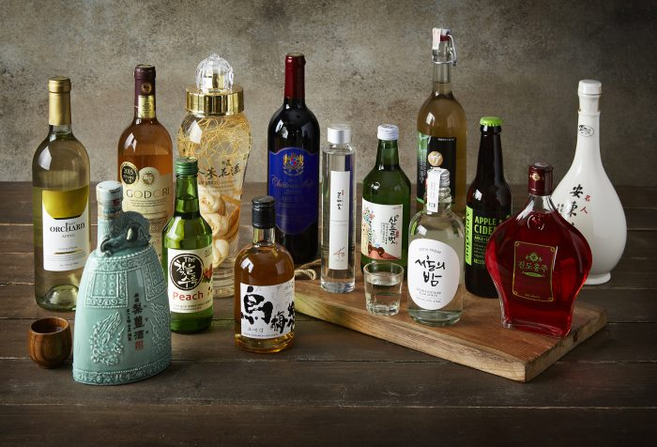
Step 1, 프로젝트 및 데이터 설명

Slide 4

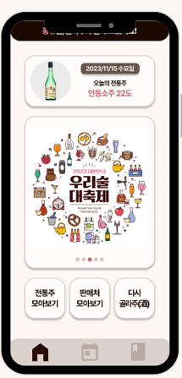

프로젝트 설명
사용자 주류 선호도 설문
설문 데이터 전송
맞춤 전통주 추천
주류 데이터 전송
User
Service Website
DataBase
사용자가 전통주 추천 서비스에서 주류 선호도 설문을 하면
해당 설문 내용을 바탕으로 4가지 알고리즘을 적용하여 개인 맞춤형 전통주 추천

Slide 5
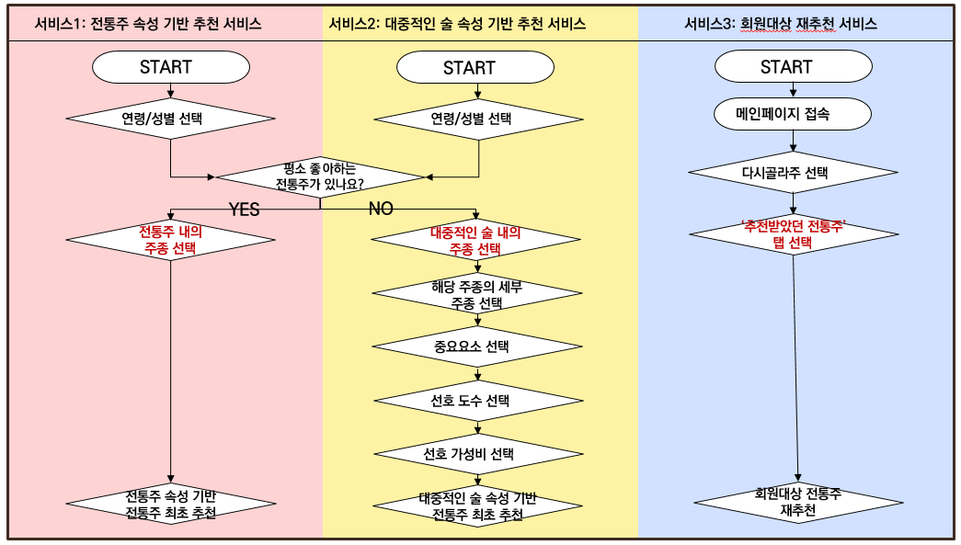
프로젝트 설명 – Service Flow
서비스1. 선호하는 전통주가 있는 경우
해당 전통주와 주류 속성이 가장 유사한 전통주 추천
서비스2. 선호하는 전통주가 없는 경우
사용자가 선호하는 술, 주종, 중요요소, 도수, 가성비 기반 추천

Slide 6

데이터 설명
INPUT
OUTPUT
USER
사용자 선택할 전통주DB
최종 추천할 전통주DB
사용자의 설문 DB

Slide 7
Input 데이터 설명
컬럼 | 컬럼 설명 | 세부 설명
상품명 | 상품의 이름 | -
주종 | 상품의 주종 | 소주, 증류주, 맥주, 와인, 탁주, 약주, 과실주
세부 주종 | 상품의 세부 주종 (맥주와 와인만 존재) | 라거, 에일, 레드(스틸), 화이트(스틸), 화이트(스파클링), NAN
절대 도수 | 상품의 도수 | -
상대 도수 | 주종 내에서 해당 상품의 도수 정도 | 0 ~ 5
단맛 | 단맛의 정도 | 1 ~ 4
바디감 | 바디감의 정도 | 1 ~ 5
신맛 | 신맛의 정도 | 1 ~ 5, NAN
청량감 | 청량감의 정도 | 1 ~ 5, NAN
향의 강도 | 향의 강도의 정도 | 1 ~ 5, NAN
INPUT
사용자 선택할 전통주DB
사용자가 평소 좋아하는 술에 대한 데이터

Slide 8
Output 데이터 설명
컬럼 | 컬럼 설명 | 세부 설명
상품명 | 상품의 이름 | -
주종 | 상품의 주종 | 소주, 증류주, 맥주, 와인, 탁주, 약주, 과실주
절대 도수 | 상품의 도수 | -
상대 도수 | 주종 내에서 해당 상품의 도수 정도 | 0 ~ 5
용량 | 상품의 용량 | -
가격 | 상품의 가격 | -
가성비 | 상품의 가성비 | (용량 X 도수) / 가격
맥주 가성비 | 맥주정도의 가성비 여부 | 0(맥주보다 안 좋음), 1(맥주보다 좋음)
검색용 상품명 | 검색 시 상품명 | 상품명으로 검색해서는 나오지 않는 상품
판매처 | 상품 판매처 | -
단맛 | 단맛의 정도 | 1 ~ 5, NAN
바디감 | 바디감의 정도 | 1 ~ 5, NAN
신맛 | 신맛의 정도 | 1 ~ 5, NAN
청량감 | 청량감의 정도 | 1 ~ 5, NAN
향의 강도 | 향의 강도의 정도 | 1 ~ 5, NAN
향의 종류 | 향의 종류 | 총 46개의 향의 종류
사진 | 상품의 사진 | -
OUTPUT
최종 추천할 전통주DB
사용자로부터 입력 받은 정보를 바탕으로 최종 추천할 전통주 데이터

Slide 9
User 데이터 설명
컬럼 | 컬럼 설명
unique_id | 고유 id
date_joined | 설문 참여 일자
age | 나이
sex | 성별
alc_type | 선호하는 주종
golm | 평소 즐겨 마시는 술
factor | 술에 있어서 선호하는 요소
scent | 선호하는 향
alc_range_bool | 선호하는 도수
CE_good_bool | 선호하는 가성비 (맥주 기준)
golajum | 최종 추천 술
login_id | 로그인 id
login_pw | 로그인 pw
USER
사용자의 설문 DB
사용자의 설문 내용이 담겨 있는 데이터

Slide 10
Step 2, 대표 술 좌표 생성 알고리즘

Slide 11
대표 술 좌표 생성 알고리즘 설명
대표 술 좌표 생성 알고리즘
적용단계
사용자가 선호하는 술을 선택하는 단계에 적용
선호하는 술 선택 시 해당 술들을 대표하는 값을 생성
해당 값을 기준으로 이후의 알고리즘을 적용

Slide 12


대표 술 좌표 생성 기준
사용자의 평소 선호술
Solution
과일맥주
가상의 술
실제 양조장의 실제 술 제작방식을 참고
양조장에서는 술을 만들 때, 원하는 특성의 평균값을 활용하여 최적의 조합을 찾는다
사용자가 선택한 3가지 술의 특성을 기반으로 가상의 술을 만들 때, 각 술의 특성값을 평균하여 최적의 특성을 도출
[4,3,4,3]
밀맥주
흑맥주
[?,?,?,?]
Problem
[3,3,3,2]
[3,2,3,4]
어떻게 대표하는 값을 채울까?

Slide 13
대표 술 좌표 생성 알고리즘
1. 대표 술 좌표 생성 알고리즘
사용자가 평소 선호하는 주류 상품들의 속성을 파악하여
사용자의 취향을 대표할 수 있는 가상의 상품을 생성
알고리즘 실행 결과
과일맥주 좌표
EX) 사용자의 입력
선호 주종 | 선호 상품명 | 대표 술 좌표
맥주 | 과일맥주, 밀맥주, 흑맥주 | [3.3, 2.3, 3.3, 3, 1.3]
대표 술 좌표
적용 로직
흑맥주 좌표
각 속성의 평균값을 계산하여 대표값을 설정
밀맥주 좌표
5차원 공간의 좌표이나 편의상 2차원으로 표현

Slide 14
Step 3, 가성비 필터링 알고리즘

Slide 15

가성비 필터링 알고리즘 적용단계
가성비 필터링 알고리즘
가성비 중요집단
가성비 중요X 집단
각 집단에 대해 다음과 같은 추천 방식을 적용
(1) 가성비가 중요하지 않은 집단
-> 가성비에 상관 없이 모든 술을 추천
(2) 가성비를 중요하게 생각하는 집단
-> 일정 수준의 가성비를 제시하고 그 이상의 술 추천
적용단계

Slide 16


가성비 기준 선정
Solution
사람들이 가성비의 기준을 이해하고 해당 질문에 답변하기 위해 가성비의 기준이 되는 술은 모두가 알고 있는 대중적인 술이어야 한다.
Problem
1. 대중적인 술
어떤 술이 가성비의 기준?
선택된 술을 기준으로 우리의 Output 데이터에서 필터링을 해야 하기에 필터링의 정도가 30% ~ 70% 정도 되어야 함
2. 적절한 필터링 비율
해당 조건을 바탕으로 편의점 캔맥주를 가성비의 기준으로 선정

Slide 17
가성비 필터링 알고리즘
2. 가성비 필터링 알고리즘
사용자가 선호하는 가성비에 따라 추천 대상 전통주를 필터링
알고리즘 실행 결과
Output 데이터
EX) 사용자의 입력
선호 가성비
가성비 중요 O
대표 술 좌표
적용 로직
가성비의 좋고 나쁨의 기준은 편의점 맥주로 설정하여 질문
CASS 500ml, 2,500원, alc 4.5%
편의점 맥주보다 가성비가
떨어지는 제품 최종 추천 리스트에서 삭제

Slide 18
Step 4, 도수 설정 알고리즘

Slide 19
도수 설정 알고리즘 적용단계
가성비 필터링 알고리즘
평소에 마시던 도수 선호
도수에 상관없이 선호
각 집단에 대해 다음과 같은 추천 방식을 적용
(1) 평소에 마시던 도수를 선호하는 집단
-> 평소 마시던 도수에서 3도 이내의 술 추천
(2) 도수에 상관없는 집단
-> 모든 술 추천
적용단계

Slide 20


추천 도수 선정 기준
Solution
Problem
±3%
(3도 내의 범위 추천)
몇도까지 평소 마시던 도수 정의
선행 연구자료 참고
평소 마시던 술의 도수를 몇 도로 설정할 것인가에 대한 정의가 필요했고
이를 해결하기 위해 기존에 있던 술 추천 서비스를 참고하여 ±3%로 설정하기로 정의

Slide 21
도수 설정 알고리즘
3. 도수 설정 알고리즘
사용자가 선호하는 도수에 따라 ‘도수’ 컬럼을 추천 알고리즘에 적용
선호 도수
평소 마시던 도수를 선호
절대도수 필터링
알고리즘 실행 결과
선호 도수
모든 도수 선호
상대도수 좌표편입
알고리즘 실행 결과
대표 술 좌표
대표 술 좌표
선호하는 도수에서 ±3% 이내의 전통주 필터링
상대도수 개념을 추가하여 새롭게 좌표 재구성

Slide 22
Step 5, 중요요소 가중치 알고리즘

Slide 23

도수 설정 알고리즘 적용단계
중요요소
향의 종류
향의 강도
단맛
신맛
청량감
바디감
적용단계
해당 요소 중 사용자가 중요하게 생각하는 요소에
가중치를 부여하여 더 잘 추천될 수 있도록 설정

Slide 24
가중치 적용 공식
이외 요소 선호
향의 종류 선호
향의 강도, 단맛,신맛,청량감, 바디감
weight = max(0.2,1−공통향의개수/전통주향의개수)
weight=(6−중요요소 값)/5
가중치에 대한 명확한 공식이 없어 초기에는 임의로 설정
해당 가중치는 서비스 출시 이후 사용자의 반응에 따라 조정할 예정

